Slide 1

استكشاف الطول

Slide 2


عزيزي التلميذ :
ما نرجو تحقيقه في هذا الدرس هو
1- أن تقيس الأطوال مستعملا السنتيميتر والمتر

Slide 3

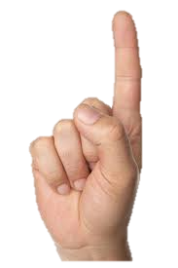
ما هو السنتيميتر؟
السنتيميتر
يرمز الى السنتيميتر بــ(سم)

Slide 4
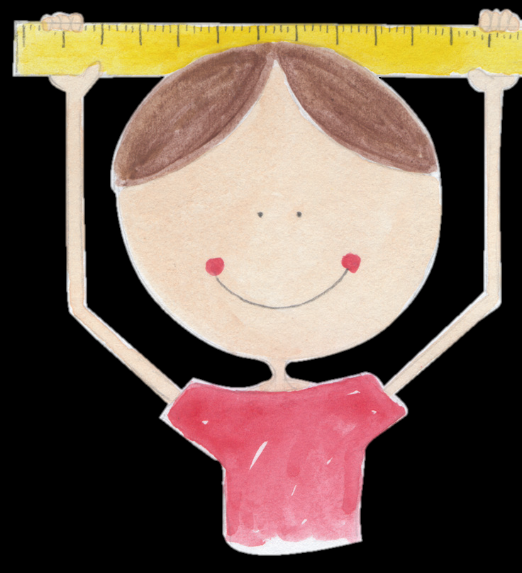
ما هو الميتر؟
احمل عصا فوق رأسك المسافة بين كفيك هي المتر
يرمز الى الميتر بــ(م)

Slide 5
نتعلم
كل 100 سم = 1 م

Slide 6

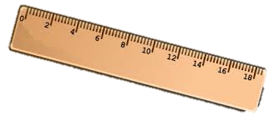
تطبيق

Slide 7
والى لقاء جديد في درس جديد

